Slide 1
프록시 종류와 CDN
발표자- JiYong Kim

Slide 2

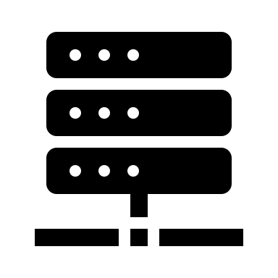
프록시(Proxy)란?
두 통신 기기가 통신을 할 때 직접 하지 않고 중간에서 대리로 통신을 하는 것을 ‘프록시’
중계 역할을 하는 것을 ‘프록시 서버’ 라고 부른다
<프록시 서버>

Slide 3
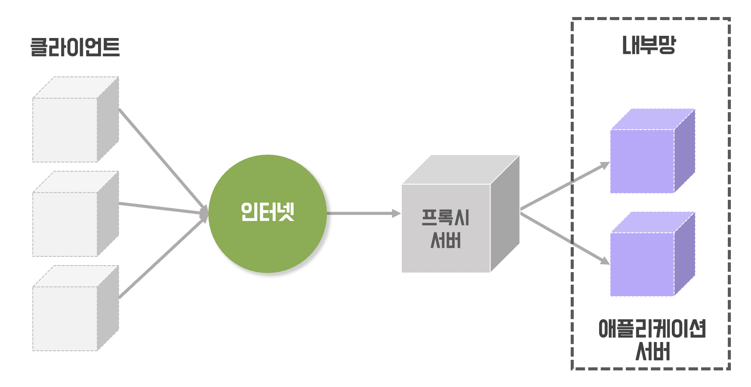
프록시(Proxy)의 종류
포워드 프록시

Slide 4
프록시(Proxy)의 종류
포워드 프록시
포워드 프록시 특징/역할
캐싱
IP 우회
제한

Slide 5
프록시(Proxy)의 종류
리버스 프록시

Slide 6
프록시(Proxy)의 종류
리버스 프록시
리버스 프록시 특징/역할
로드벨런싱
보안

Slide 7
프록시(Proxy)의 종류
리버스 프록시
리버스 프록시 특징/역할
로드벨런싱
보안

Slide 8
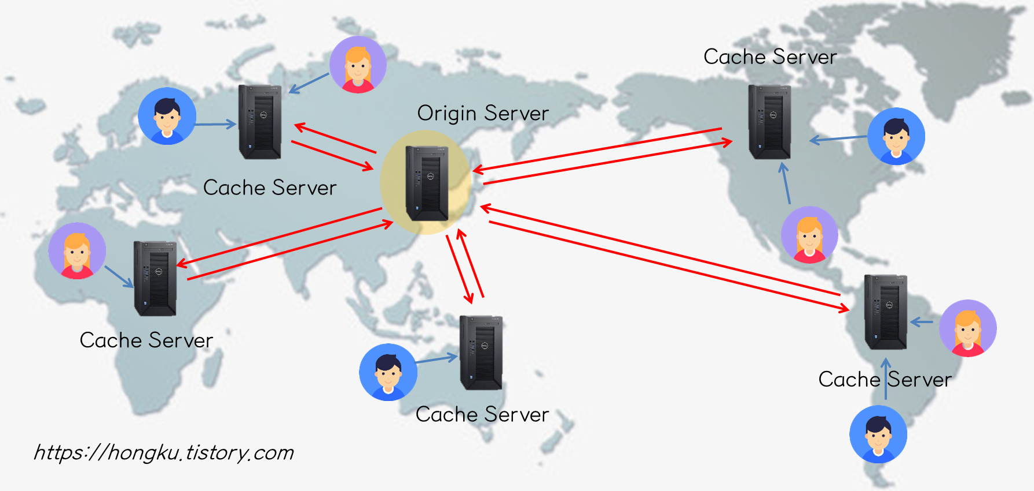
CDN

Slide 9
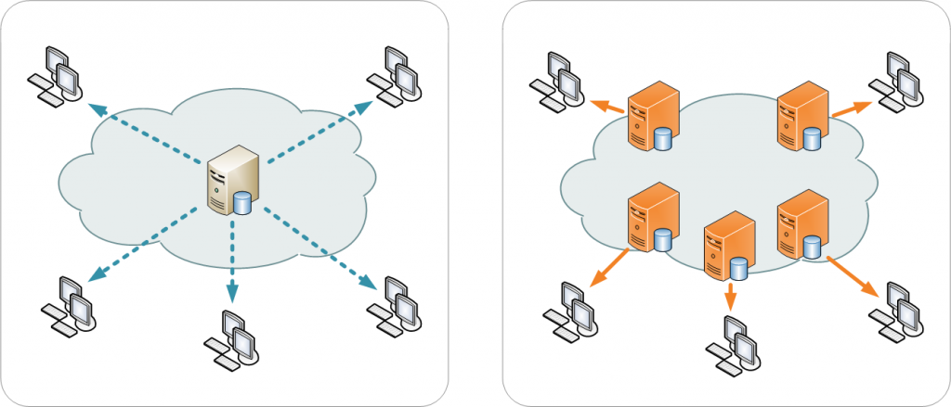
CDN 사용 X
CDN 사용 O

Slide 10
CDN의 동작 과정
1. 최초 요청은 서버로부터 컨텐츠를 가져와 고객에게 전송하며 동시에 CDN 캐싱
장비에 저장한다.
2. 최초 요청 이후로의 요청은 CDN 에서 지정하는 해당 컨텐츠 만료
시점까지 캐싱된 컨텐츠를 전송한다.
3. 자주 사용하는 페이지에 한해서 캐싱되며, 해당 컨텐츠 호출이 없을
경우 주기적으로 삭제된다.
4. 서버가 파일을 찾는데 실패하는 경우 CDN 플랫폼의 다른 서버에서
컨텐츠를 찾은 이후 엔드 유저에게 응답을 전송한다.
5. 컨텐츠를 사용할 수 없거나 오래된 경우 CDN은 향후 요청에 대해 응답할 수 있도록
새로운 컨텐츠를 저장한다.

Slide 11
CDN 캐싱 방식
Static Caching
Origin Server 에 있는 Content를 운영자가 미리 Cache Server에 복사 해두어 사용자가 Cache Server에 Content 요청 시 무조건 Cache Server에 있다
대부분의 국내 CDN에서 이 방식을 사용 (게임 클라이언트 다운로드 등)
Dynamic Caching
Origin Server에 있는 Content를 운영자가 미리 Cache Server에 복사하지 않음
사용자가 Content를 요청 시 해당 Content가 없는 경우 Origin Server로부터 다운로드 받아 전달한다.
=> 있는 경우에는 캐싱된 Content전달
각각의 Content는 일정 시간 이후 Cache Server에서 삭제 될 수도 있다.

Slide 12
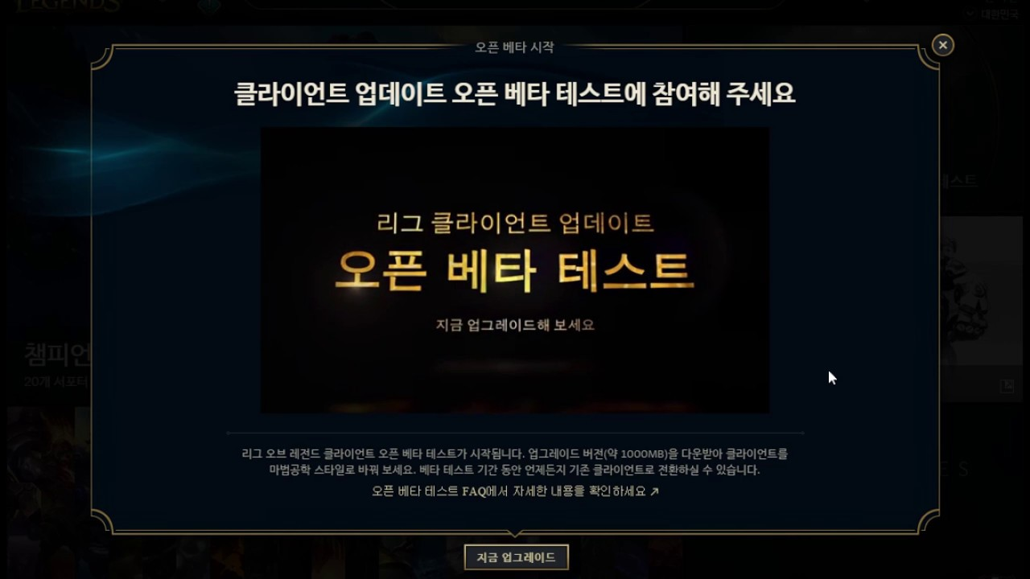


CDN 활용 사례
NETFLIX
다운로드 횟수 증가
서버 다운 혹은 병목현상

Slide 13
이상으로 발표 마치겠습니다. 감사합니다.

